Slide 1
高雄市政府農業局 工作報告
高雄市議會第4屆第3次定期大會 農林部門業務報告
高雄市政府農業局 工作報告
高雄市政府農業局 工作報告
報告人：局長 張 清 榮
報告人：局長 張 清 榮
報告人：局長 張 清 榮
113年4月
1

Slide 2
介紹本局各單位主管
介紹本局各單位主管
介紹本局各單位主管
2

Slide 3
局長 張清榮
副局長 王正一
植物防疫及生態保育科
主任 歐陽毅
主任 李莉青
主任 林蓮秀
主任 曾麗蓉
科長 王國津
科長 方啟峰
科長 胡志銘
批發市場管理科
科長 黃群中
科長 許銘彰
科長 林鄉薰
科長 陳似任
處長 葉坤松
農民組織科
農村發展科
畜產管理科
行銷輔導科
農務管理科
動物保護處
秘書室
政風室
人事室
會計室

Slide 4
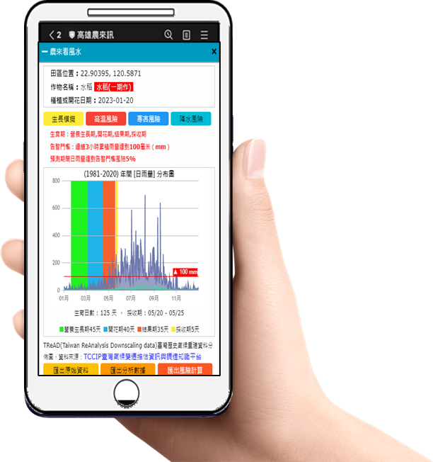
2023
高雄農來訊
首爾智慧城市獎
讓農民一手掌握 產銷重要資訊
天下城市治理卓越獎
智慧城市創新應用獎
2022
世界資訊科技大會
數位機會包容獎
Gartner政府數位
創新服務獎亞太區首獎
AI產銷預測
智慧防災
看風水種植風險評估
62 種農作物
530 種預警條件及復耕建議
三大類 產銷決策輔助
市場選擇 - 哪裡賣
智慧產銷
產期調節 - 何時種
替代作物 - 種甚麼
354項 蔬果產銷分析
4

Slide 5
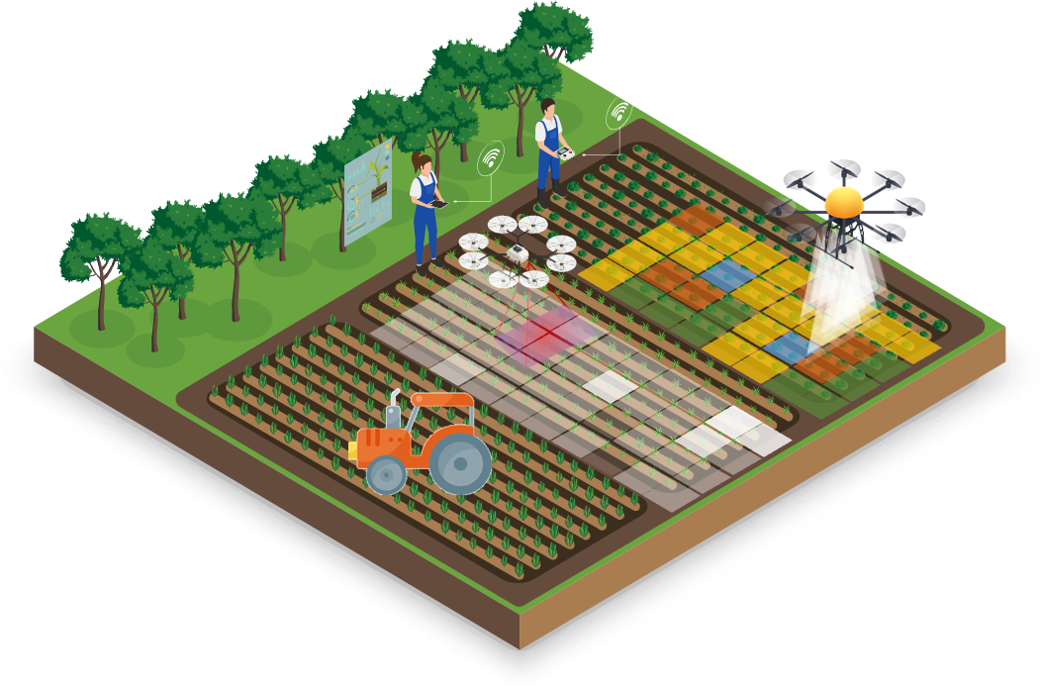
高雄智慧農場推動成效
四大推動面向
21 間民間廠商共同投入輔導
智慧感控
智慧環控
智慧生產
智慧服務
溫度、濕度、導電度
風扇、灑水、調節日照
AI選果機、植保機
田區人力、成本控管
建置農(牧)場
生產類別
輔導面積
112年增加
70+1(牧)場
41種
630 公頃
58%
嘉豐畜牧場
美濃農會
水稻、番石榴、蜜棗
斯布特芽田
鳳梨、玉荷包、芽菜
百賢農場
5

Slide 6
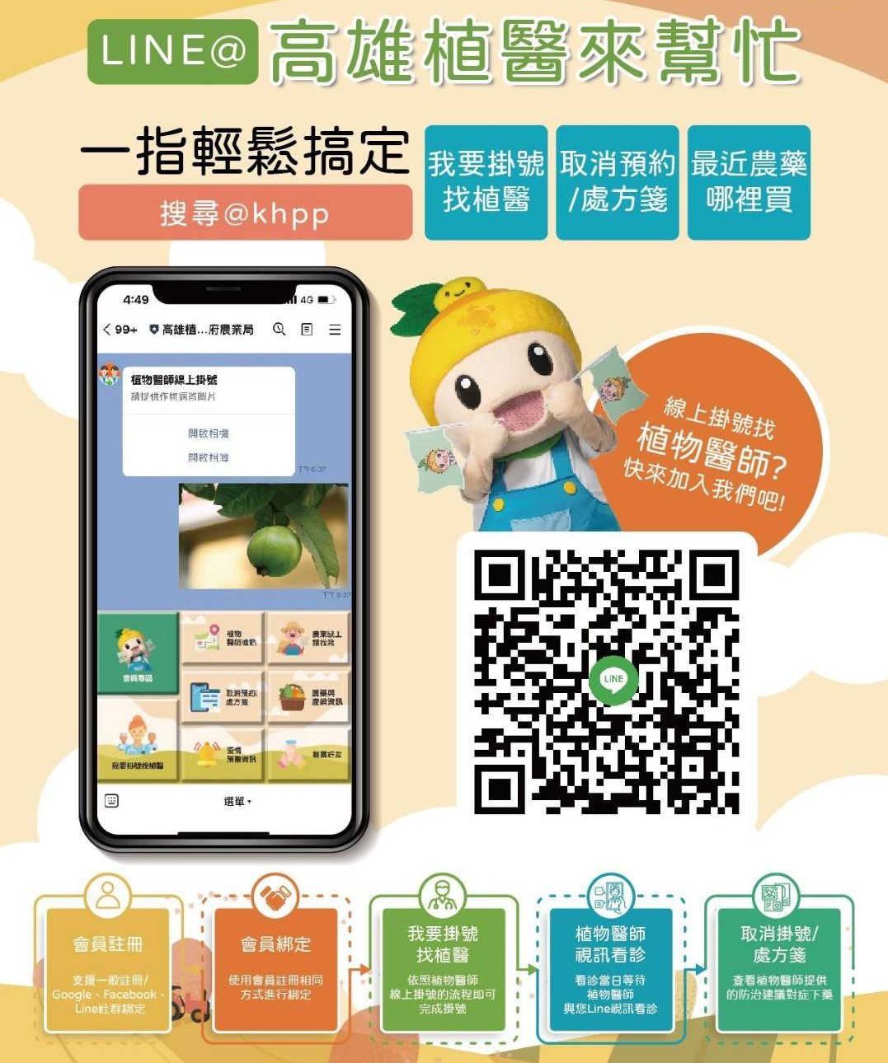
高雄植醫來幫忙
線上服務0距離
*113年新增「專家線上諮詢門診」16場次
好友人數至12/31已達1,228人
112全年提供診斷1,370人次
112全年LINE諮詢者65人次
112全年輔導649.87公頃
提供農藥販賣業者資訊及分布地圖
1鍵即可導航前往

Slide 7
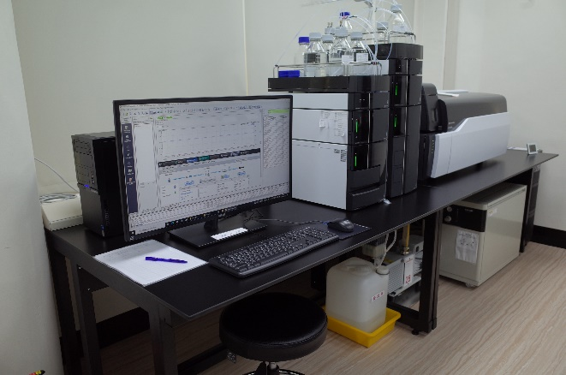
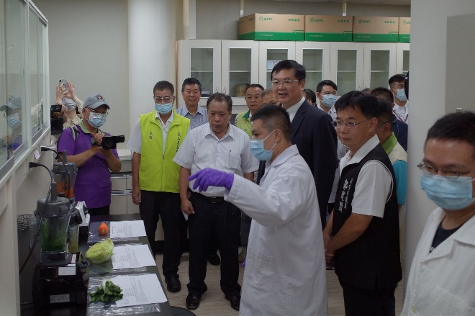
質譜儀實驗室正式啟用
蔬菜農藥殘留檢驗 保障市民「食」的安全「食」的安心
即時性
高雄首座果菜批發市場質譜儀實驗室
前處理14分鐘
檢驗含結果報告8分鐘
準確性
取得農業部農藥所認可證書
定性定量
200項常用農藥
安全性
112年10月19日
揭牌啟用典禮
及時攔截銷毀
提升食安環境
7

Slide 8
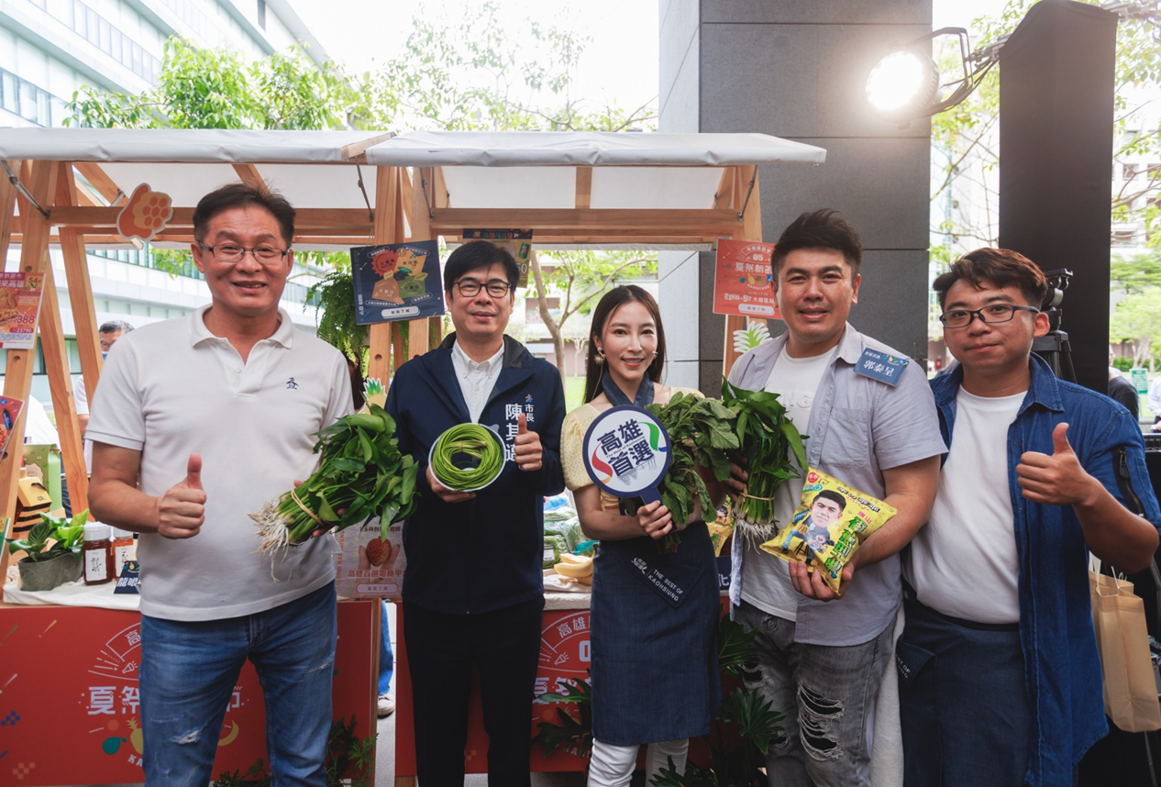
周邊經濟產值達 3千650萬元
四大活動整合行銷
5月
7月
8月
9月
夏祭新鮮市
記者會
2023
高雄鳳荔季
美濃野菜節
大崗山
龍眼蜂蜜文化節
旗山
香蕉文化節
逾635檔次
民視、TVBS、中視
港都、hit FM、警廣
媒體曝光量
異業合作聯名
必勝客、肯德基
冰塔職人雪花冰 、三分春色
藝人代言聯名
藝人張家瑋、主播劉方慈、藝人謝京穎
8

Slide 9
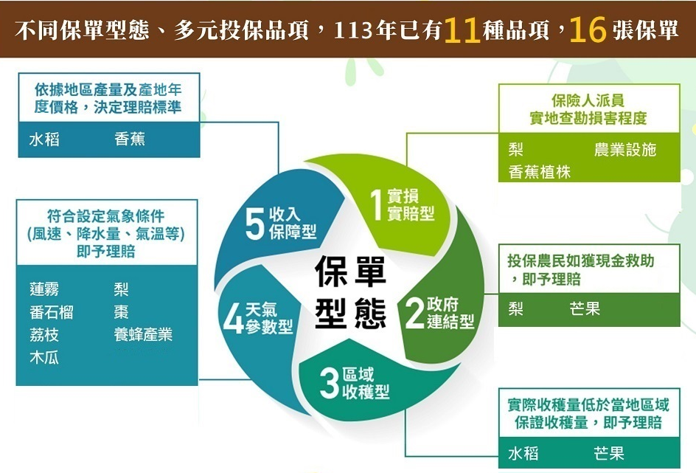
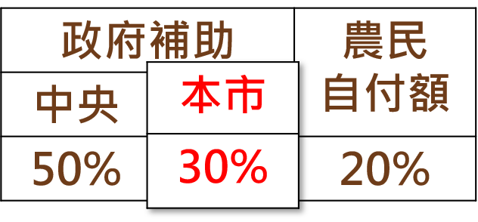
農產業保險
112年投保件數、面積
8,758件、4296.28公頃
保險宣導說明會
16場次

Slide 10
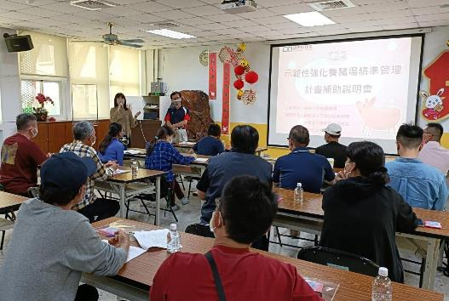
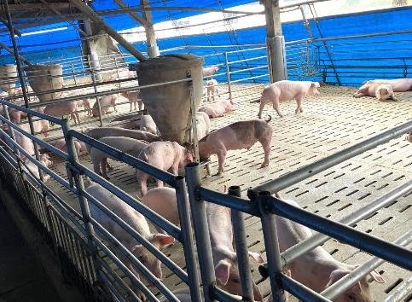
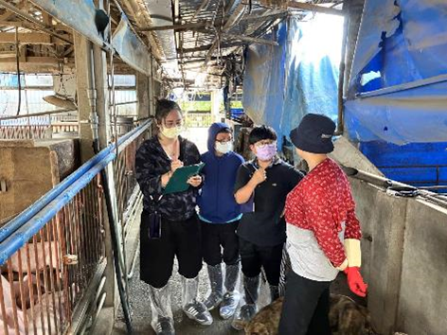
協助養豬產業轉型 提升永續競爭力
辦理養豬場導入新式整合型設施(備)補助計畫
邀集輔導團隊
辦理5場次說明會
更新硬體設施
導入新式整合型豬舍或相關設施
改變飼養模式
聯合團隊驗收分享改善成果
異地多地批次分齡飼養
提升管理效率
補助81場
補助金額
9,042萬元
導入自動化省工設備

Slide 11
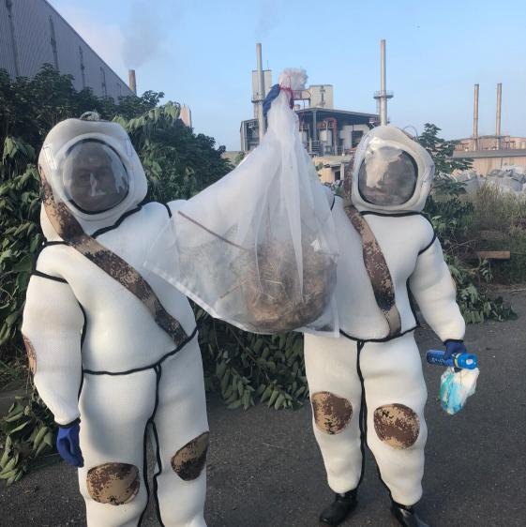
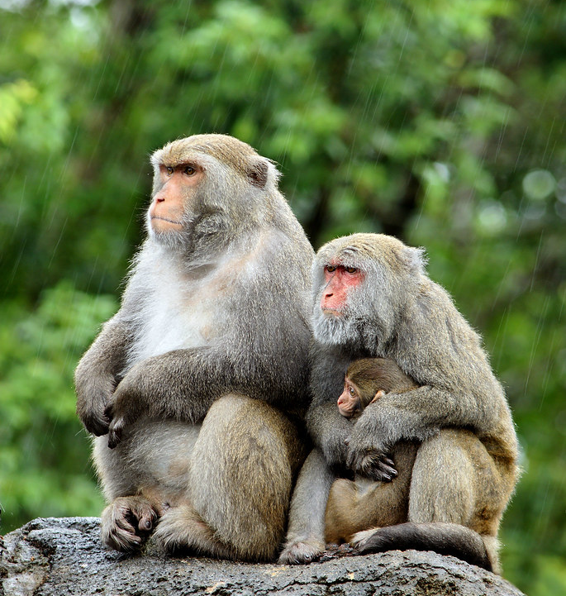
捕蜂捉蛇(112年累計)
野生動物
滋擾處置
蜂 4,813 巢
蛇 2,332 隻
◆移除數
◆處理時效
達成目標
捕蜂：48小時 內摘除
捉蛇： 1小時 內抵達
◆捕蜂捉蛇緊急處置
◆外來入侵種綠鬣蜥移除
◆強化宣導增加民眾對獼猴的認識
綠鬣蜥(112年累計)
◆ 109年8月20日公告
有害 生態環境、人畜安全 之虞之 原非我國原生種陸域野生動物
解決民眾捕蜂捉蛇需求
處理外來種移除
減少獼猴滋擾之人猴衝突
◆移除數 5,449 隻
11

Slide 12
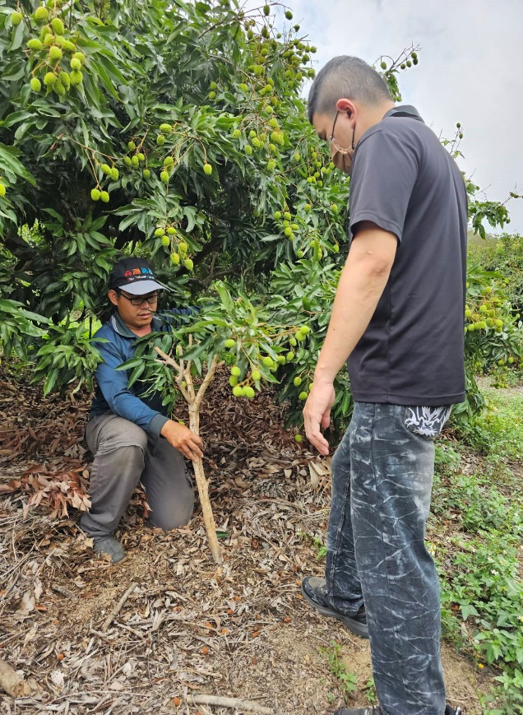
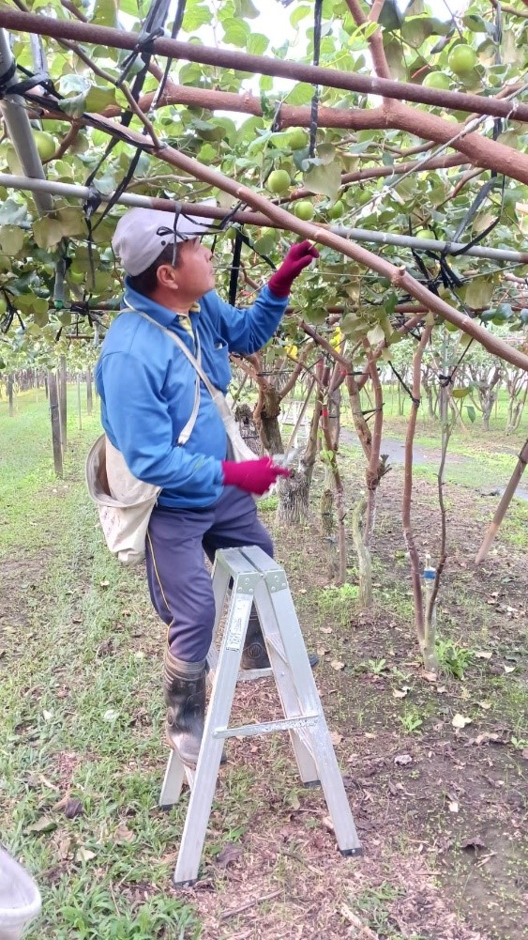
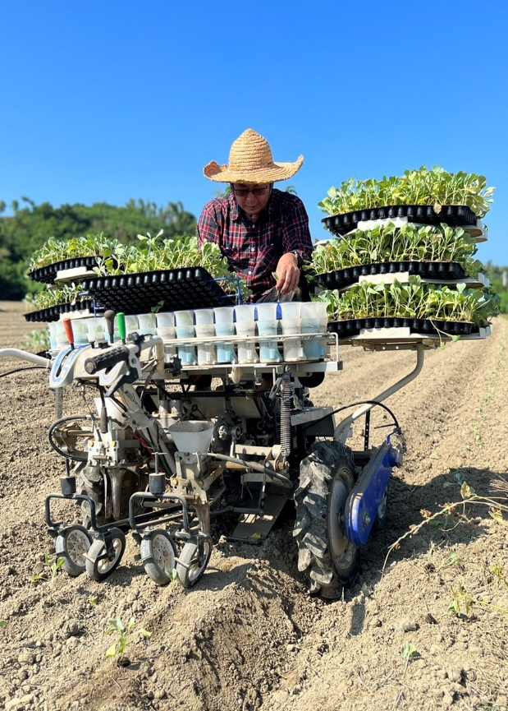
多面相協助-改善農業缺工問題
初階勞動力
執行派工 10,050 人次
好農無限+ LINE@
人力活化團 8 團
高階勞動力
執行派工 18,673 人次
農業技術團 3 團
在職人數 81 人
機械代耕
執行派工 1,594人次
機械團 1 團
代耕面積 413 公頃
農業外籍移工
現職人數 279 人
外展農務 130 人
個人申請 149 人
12

Slide 13
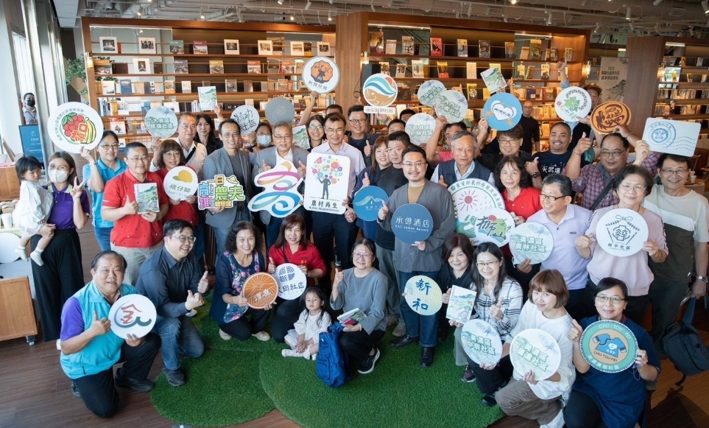
打造高雄 莊園農村-永續發展 青銀共榮
113年 農再計畫
計畫經費(含配合款)
4,329 萬元
提案社區
金牌農村 110年
永安區新港社區 6都唯一金牌
34 個
農村領航獎 111年
4位 全國最多
提案件數
比利時國際風味評鑑 112年
8產品 17顆星
新發山茶3星殊榮
79 件
建築園冶獎 112年
阿蓮區 崙港社區 鴨村瓦房直賣所
13

Slide 14
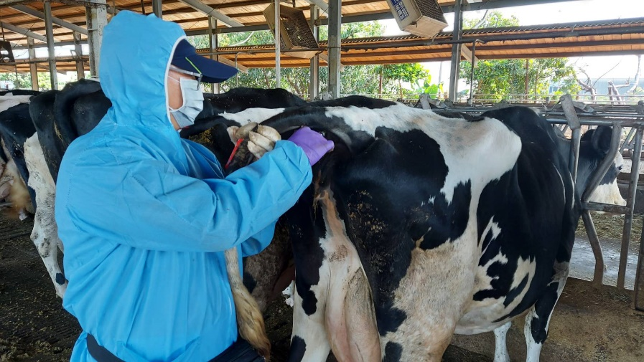
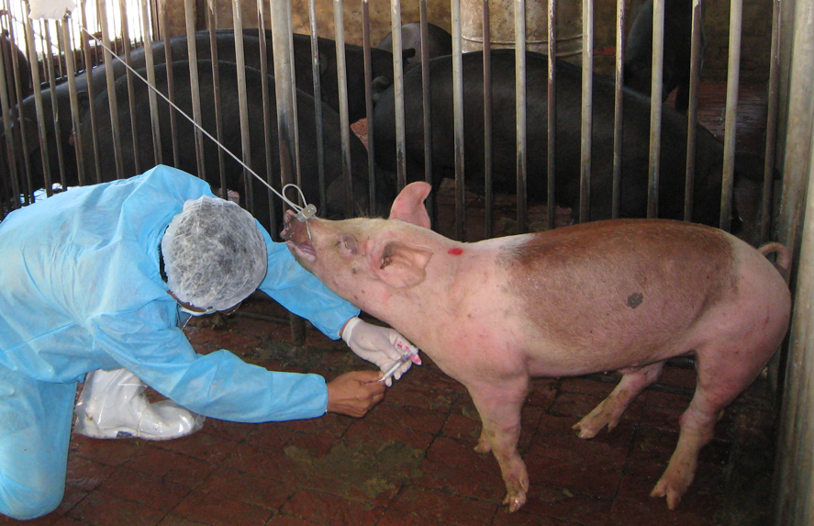
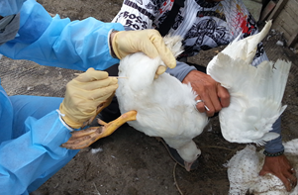
達成目標
◆ 阻絕 非洲豬瘟、口蹄疫
◆ 防堵 禽流感、豬瘟、狂犬病、結核病...
◆ 維護 動物健康與人類食安
維護動物健康
人畜防疫一體
重大動物疾病防疫監測
動物疾病檢診與用藥安全
家畜 17,765 件
鳥禽 1,426 件
動物疾病檢診 2,546 例
牧場動物用藥殘留抽檢 202 件
112年1-12月
強化動物檢診即時掌控疫情
強化重大動物疾病防疫監測
建立動物用藥安全體系
14

Slide 15
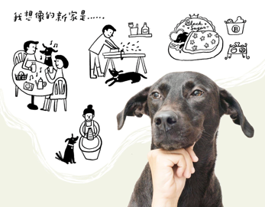
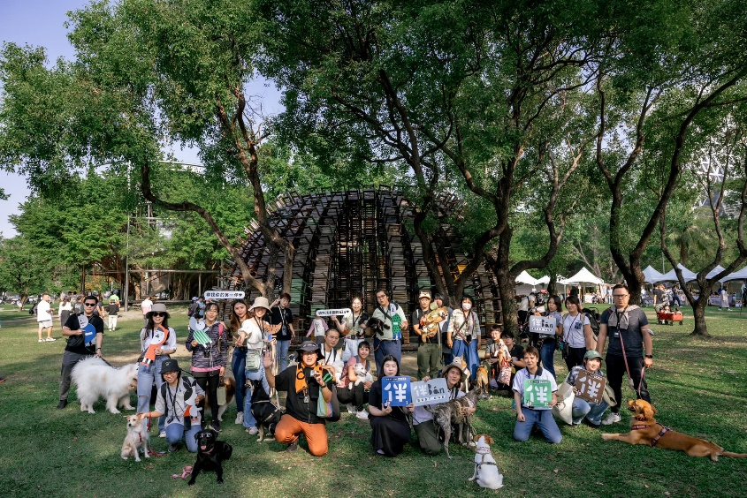
陽光溫馨
燕巢動物關愛園區
友善動物
提升整體動物福利
犬認養 1,082隻
貓認養 544隻
推廣犬貓絕育
補助絕育 7,878隻
高雄市寵物生命紀念自治條例(草案)
議會本會期二、三讀審議
妥適處理流浪動物
*109.06台澎馬地區獲世界動物衛生組織認定為不施打疫苗之口蹄疫非疫區
*亞洲僅我國及日本為非洲豬瘟非疫區
*配合中央完成清除古典豬瘟全國哨兵豬試驗計畫，本市試驗豬隻均未檢出古典豬瘟病原。
教育宣導 深耕校園 巡迴偏鄉
遊蕩犬隻減量 推動認養
移除人犬衝突浪犬
業者協助推動認養 29 家
移置浪犬 820 隻
112年1-12月
15

Slide 16
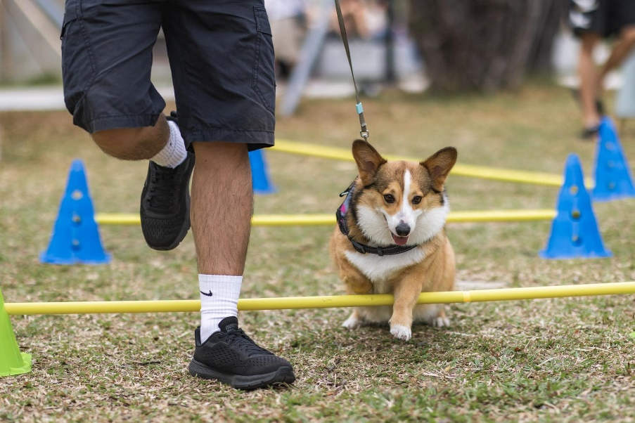
「伴bàn」
城市友善動物品牌
多元的友善動物空間
認證 400⁺家
跨部門品牌合作
繪閱讀 愛相伴
大東藝術圖書館
(展場視覺)
伴bàn 品牌概念展112.11
「伴bàn」散步散冊112.12
「伴bàn」空間聯誼113.02
「伴bàn」貼圖113.03
「伴bàn」購物出遊113.04
「伴bàn」奧運113.08
................
高雄稅捐處
(網路遊戲)
貓貓稅月
提升人寵生活品質
家具式椅凳/寵物窩
家具式櫥櫃/貓砂盆
共享空間設計...
生活裡有動物相伴，
真是件很棒（bàn）的事！
16

Slide 17
簡報完畢
敬請指教
17

